Slide 1
Projeto I
3ª entrega

Slide 2
Equipe:
Eli José Abi Ghosn – Engenharia da Computação
Gabriel Heusi Pereira Bueno de Camargo – Engenharia Mecânica
Pedro Henrique Greco Lopes – Engenharia Mecânica
Tiago Reis Mingossi – Engenharia Mecatrônica

Slide 3
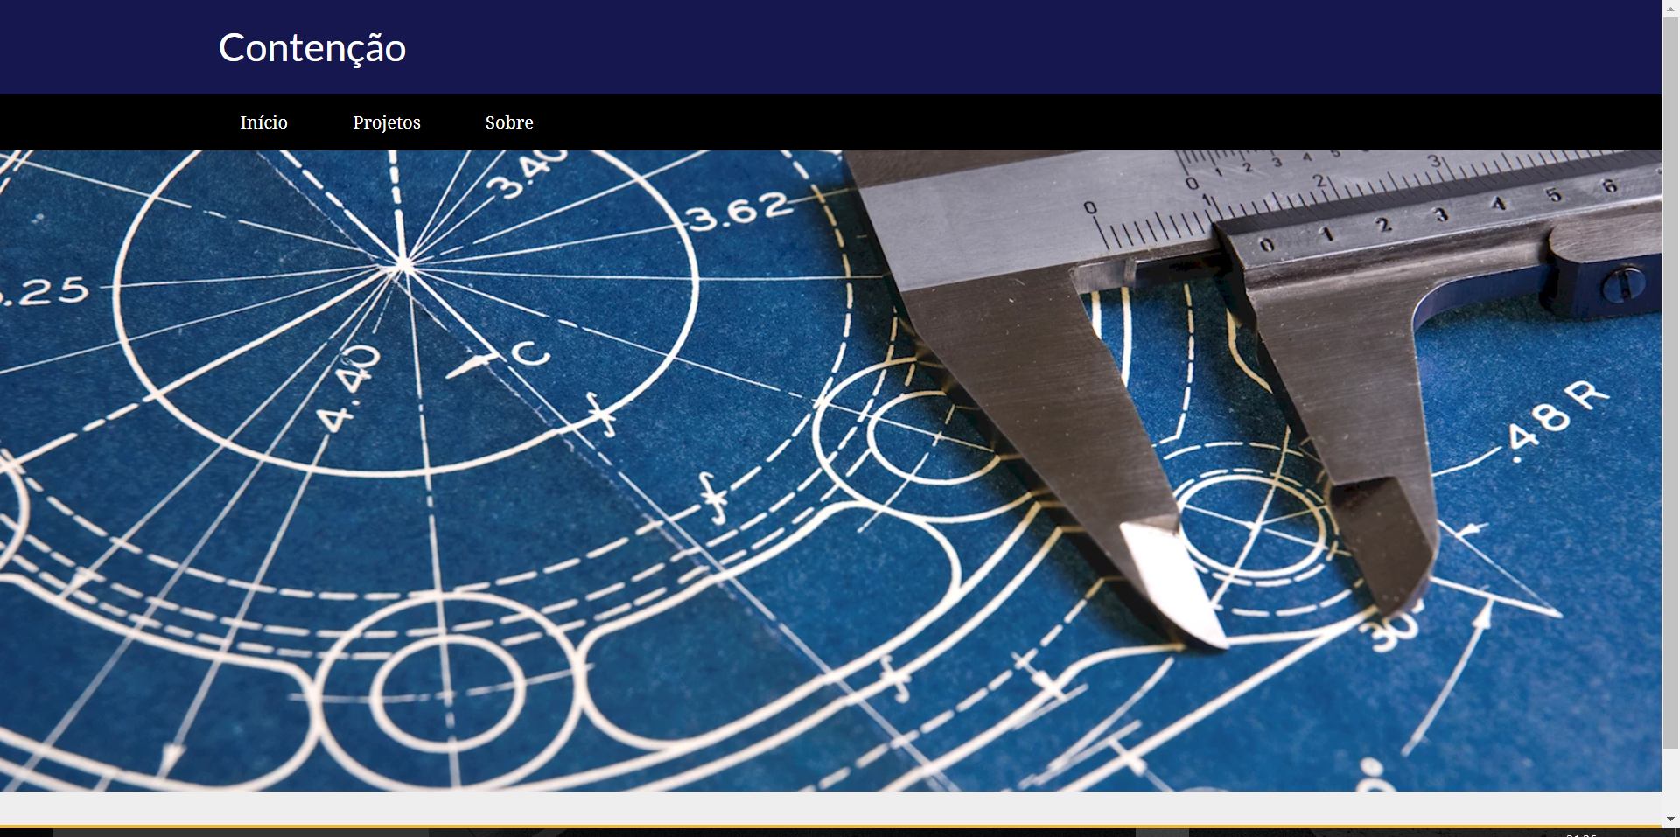
Mockup da página principal
Coloque seu mockup AQUI!

Slide 4
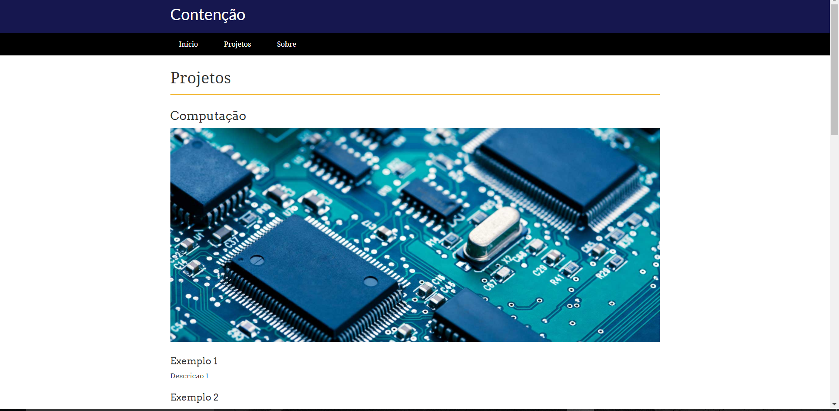
Mockup da página de projeto
Coloque seu mockup AQUI!

Slide 5
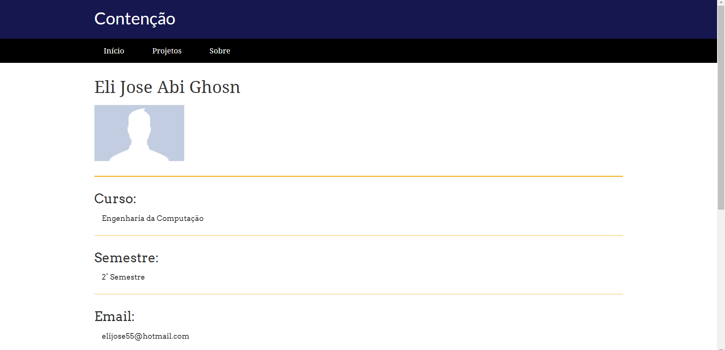
Mockup da página Sobre Mim
Coloque seu mockup AQUI!

Slide 6
Referências de cores e tipografia
https://www.awwwards.com/20-best-web-fonts-from-google-web-fonts-and-font-face.html
https://www.awwwards.com/trendy-web-color-palettes-and-material-design-color-schemes-tools.html

Slide 7
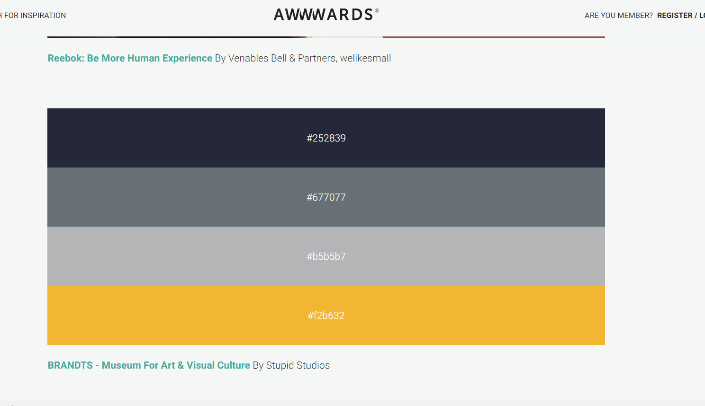
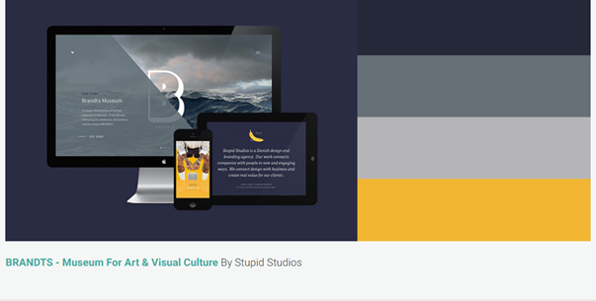

Slide 8
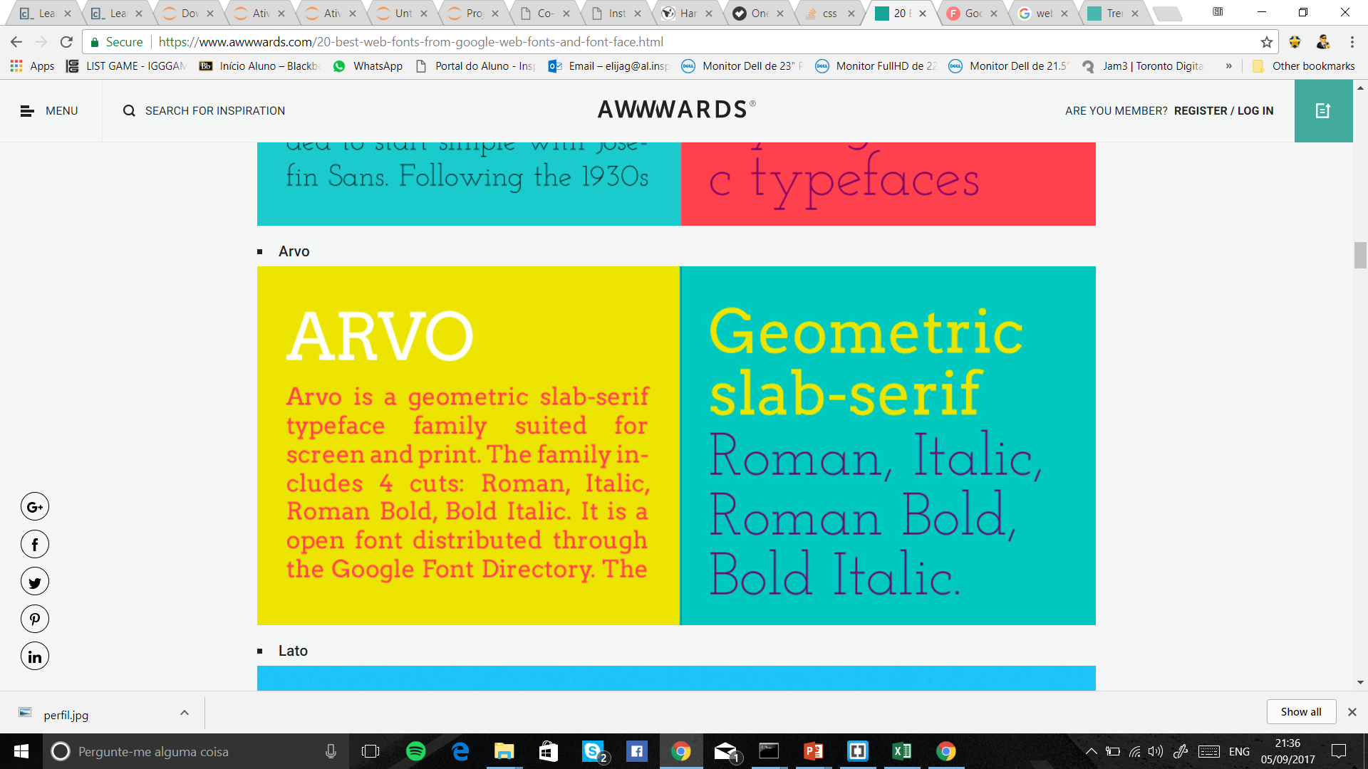
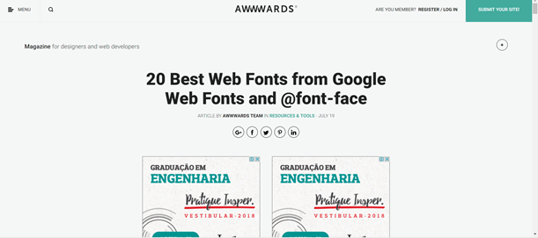
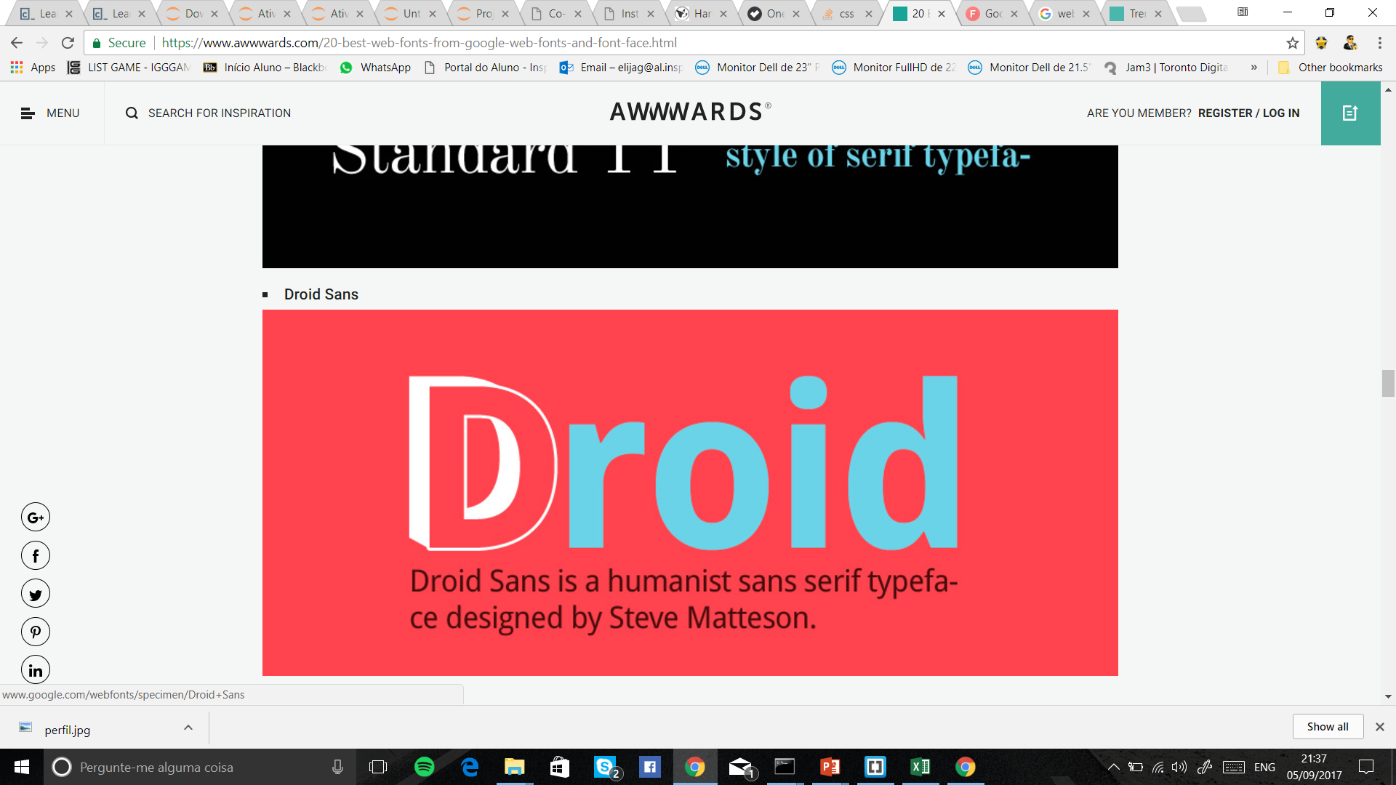

Slide 9
Objetivo de aprendizado: aplicar ferramentas de design gráfico e tecnologias de front-end web em prototipação digital.
Definição Operacional | Insatisfatório (I) | Em desenvolvimento (D) | Essencial (C) | Proficiente (B) | Avançado (A)
Utilizar ferramentas de design gráfico para construir um mockup consistente com um wireframe | Não satisfez os critérios em D. | Entregou um mockup consistente com o wireframe e indicou uma hierarquia de contraste dos elementos. | Satisfez os critérios em D e as escolhas de tipografia e cor são consistentes com a hierarquia. | Satisfez os critérios em C e, para cada cor e fonte, citou referências análogas. Uma referência por membro. | Satisfez os critérios em B e, para cada cor e fonte, citou uma referência que a justifique objetivamente.

